Slide 1
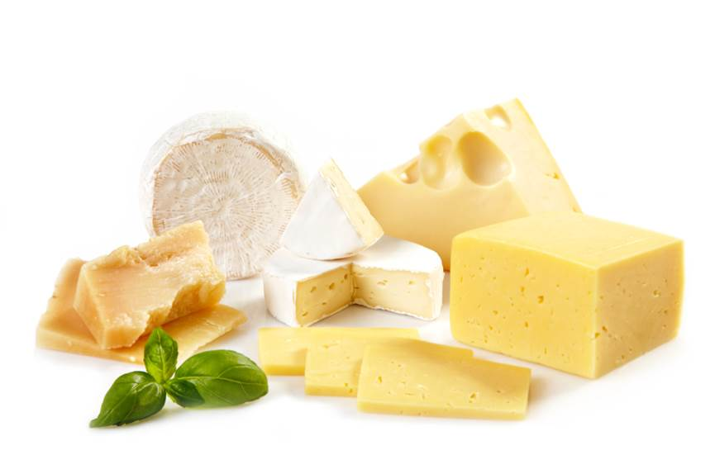
Чудесные превращения или что такое сыр?
Автор проекта:Сандықбай Танирлан
ученик 2 «А»класса
Мартыновская ОШ
Руководитель проекта: Кожахметова Саулеш Акбузауовна

Slide 2
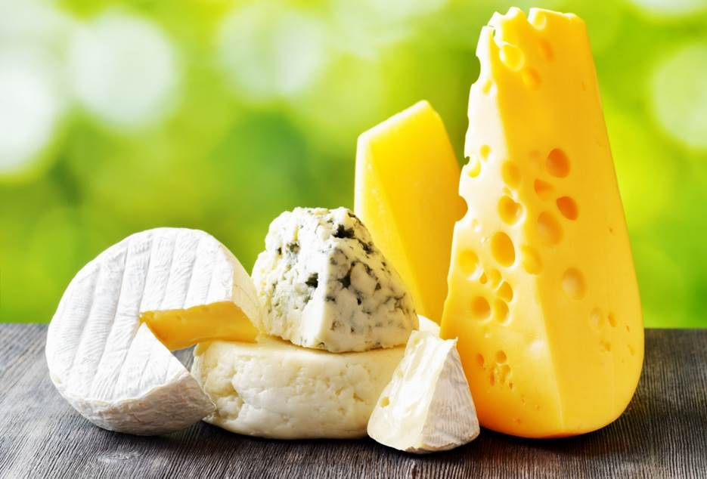
Основная цель исследования заключается в расширении знаний о сыре, и
установить, насколько полезен сыр.
Задача
Для достижения этих целей нам нужно решить несколько задач:
-Найти и изучить материал о сыре;
-Проанализировать и систематизировать полученную информацию;
-приготовить сыр в домашних условиях;
-Оформить работу в виде электронной презентации для представления
собственного материала одноклассникам.
Гипотеза:
Я уверена, что сыр, приготовленный в домашних условиях будет
вкуснее, полезней и без лишних добавок, чем сыр, купленный в магазине.

Slide 3
История сыра
Сказать точно, где и когда появился сыр невозможно. Но зато точно известно, что этот замечательный продукт дошел до нас с первобытных времен. Скорее всего, его открыли путем наблюдения за молоком, которое сворачивалось в тепле. Археологи предполагают, что люди умели делать сыр уже в каменном веке (примерно 5000 лет до нашей эры). Значит, история сыра насчитывает более 7000 лет.
Многие исследователи считают, что родиной сыра является Ближний
Восток: бедуины использовали кожаные мешки для перевозки молока, а тряска, жара и специальные вещества (ферменты) превращали его в сыр

Slide 4
Какой бывает сыр?
Огромное разнообразие вкуса и консистенции сыров зависит от молока, из
которого делают сыр, способов изготовления и степени созревания. Чем
дольше сыр созревает, тем сильнее его запах, сам он тверже и может дольше
храниться. Сегодня известно более 10 тысяч его сортов и разновидностей.
Сыр-это конечный продукт переработки творога. Прошедший различные
стадии созревания и выдержки, а затем упакованный так, чтобы его можно
было хранить длительное время.
Сыры приготавливают из овечьего, козьего, коровьего, лошадиного,
верблюжьего молока, из молока буйволиц.
Разнообразны способы обработки сыров: их выдерживают в рассолах в
бурдюках, в кувшинах, в деревянных бочках, в известковых ларях с овсяной
мукой, в горных пещерах с особым климатом. Сыры обрабатывают
различными бактериями, в результате чего они приобретают не только
разный запах, вкус, твердость, но и цвет: белый, желтоватый, желтый, светло-
коричневый, коричневый, серый, черный, зеленовато-бирюзовый, голубой,
голубой с прожилками, красноватый или почти синий.

Slide 5
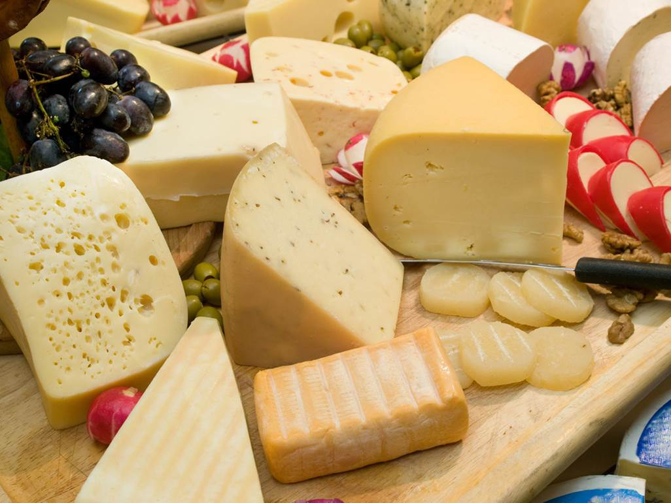
Большинство сыров можно разделить на следующие категории:
-Твердые – пармезан и покорено, швейцарский, советский, голландский,
костромской, пошехонский, латвийский, эстонский, чеддер, российский,
пикантный.
-Полутвердые – чеддер, грейдер и эмментальский.
-Полумягкие – бри, рокфор Камамбер.
Свежие (или белые) сыры на овечьем молоке, которые могут быть свежими с
нежным вкусом или вызревшими с резким запахом.
-Голубые сыры – стильтон и рокфор, а также сыры, обработанные
бактериями penicillium.
-Плавленые сыры, приготовленные из смеси одного или нескольких сыров. В
плавленые сыры добавляют разнообразные ингредиенты, которые делают их
мягкими, влажными и хорошо намазывающимися.

Slide 6
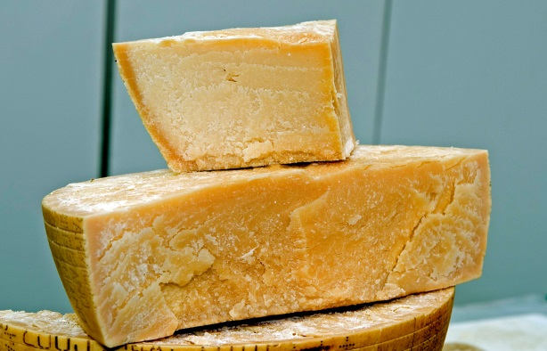
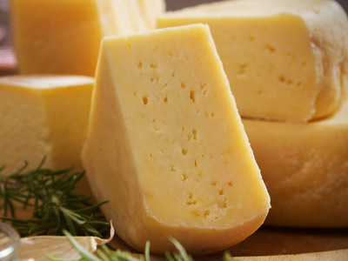
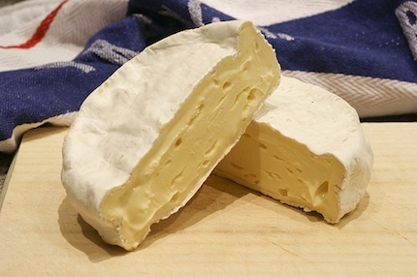
Виды сыров
Твердые – пармезан и покорено,швейцарский,советский, голландский,костромской, пошехонский, латвийский,эстонский, чеддер, российский,
пикантный.
.
Полутвердые – чеддер, грейдер и эмментальский.
Мягкие сыры, например, бри и камамбер, имеют еще более высокий процент влаги, кремообразную консистенцию и короткий срок хранения. Их покрывает плесневая белая корочка.

Slide 7
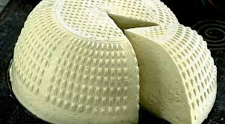
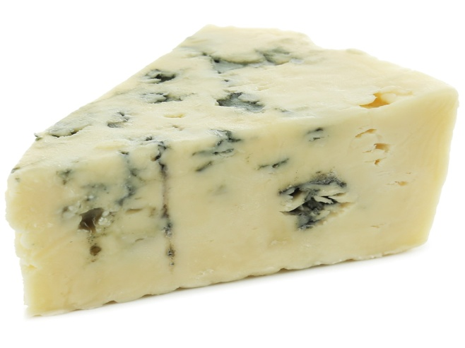
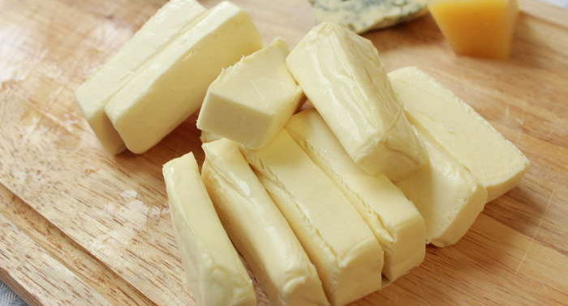
Виды сыров
Свежие (или белые) сыры на овечьем молоке, которые могут быть свежими с
нежным вкусом или вызревшими с резким запахом.
Голубые сыры – стильтон и рокфор, а также сыры, обработанные
бактериями penicillium.
.
Плавленые сыры, приготовленные из смеси одного или нескольких сыров. В
плавленые сыры добавляют разнообразные ингредиенты, которые делают их
мягкими, влажными и хорошо намазывающимися.

Slide 8
Чем полезен сыр? И всем ли он полезен?
Врачи-диетологи рекомендуют включать сыры в рацион каждого человека,
в особенности людей, ведущих подвижный энергичный образ жизни.
Сыр питательный и легкий продукт, нужный для здоровья.
Для покрытия дневной нормы кальция взрослому человеку достаточно съесть 70г твердого сыра.
Регулярное его употребление положительно влияет на зрение,
состояние кожи, принимает участие в обмене веществ, регулирует процессы
роста.

Slide 9
Как готовят сыр?
Чтобы приготовить сыр мне понадобилось:
Молоко - 1л
Творог - 1кг
Яйцо - 2шт
Соль - 1ч.л.
Сода - 1ч.л.
Масло - 100гр.

Slide 10
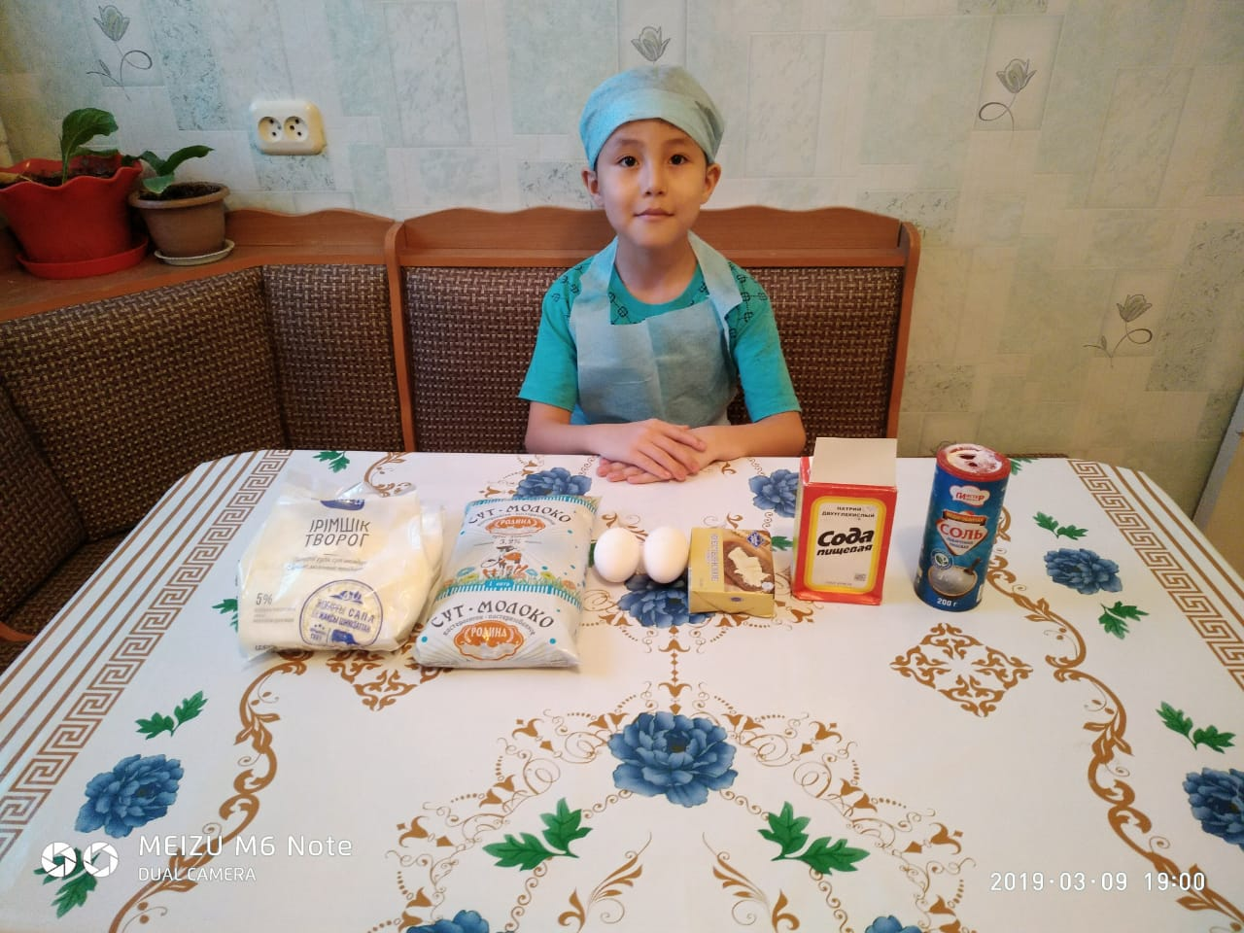

Slide 11
Выкладываем творог в кастрюлю, заливаем молоком.

Slide 12
Доводим до кипения, постоянно помешивая. Выкладываем творог в дуршлаг.

Slide 13
Делаем смесь: разбиваем яйца, добавляем соль и соду.

Slide 14
Творог перекладываем обратно в кастрюлю и добавляем масло.

Slide 15
Добавляем яичную смесь. Постоянно помешивая, варим 10минут.

Slide 16
Перекладываем сыр в форму смазанную маслом и в холодильник

Slide 17
Приятного аппетита!

Slide 18
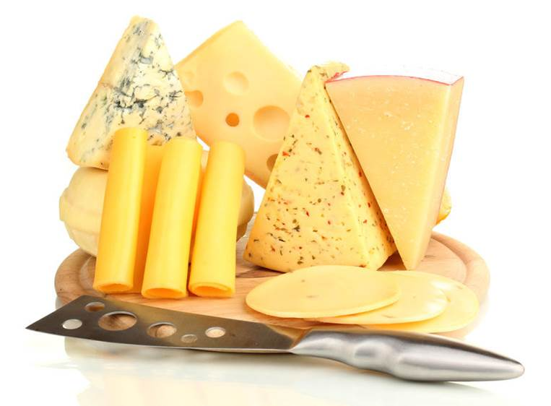
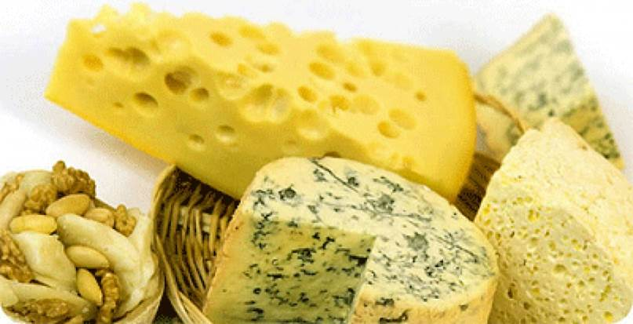
Выводы
В своей исследовательской работе я изучил историю сыра, узнал, какие
бывают сорта сыра и чем отличаются. Я знаю, из каких продуктов и как
делается сыр. Научился готовить сыр в домашних условиях. Я понял, что
сыр - это важный и необходимый человеку продукт.

Slide 19
Результат
1. Подготовленный исследовательский проект «Чудесные превращения или что такое сыр?»
2. Презентация «Чудесные превращения или что такое сыр?»
3. Анкетирование одноклассников
Вывод :
При работе над данной темой, я узнала очень много нового и интересного о происхождении сыра, видах сыров, этапах производства. Я попробовала самостоятельно приготовить вкусный сыр и прочитала большое количество рецептов блюд, которые можно приготовить с сыром.
Из анкет одноклассников я узнала, что они в основном знают о пользе сыра, сыр любят, но употребляют его редко. Наиболее любимый одноклассниками вид сыра – плавленый.
Я еще раз поняла, что мой любимый продукт очень вкусен и полезен если употреблять его правильно.

Slide 20
Спасибо за внимание!

